Slide 1
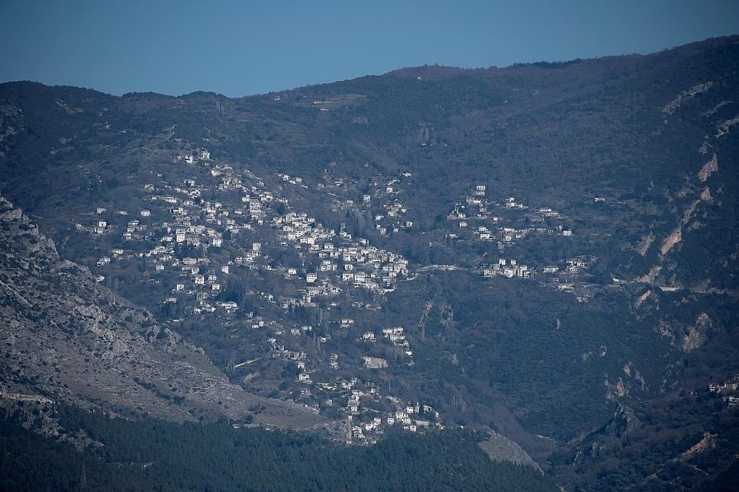
Makrinitsa – Portaria - Grèce

Slide 2
Makrinitsa est située dans la partie nord-ouest des montagnes du Pélion, à 6 km au nord-est de Volos . C'est l'un des villages traditionnels les plus caractéristiques, plein de manoirs et de maisons qui ressemblent à des ornements suspendus sur le flanc vert de la montagne. L'un des cafés traditionnels est décoré d'une fresque du célèbre peintre grec Théophile . Les pittoresques sentiers pavés de Makrinitsa sont parsemés de fontaines à eau traditionnelles. Makrinitsa est une destination touristique populaire, surtout en hiver.

Slide 3
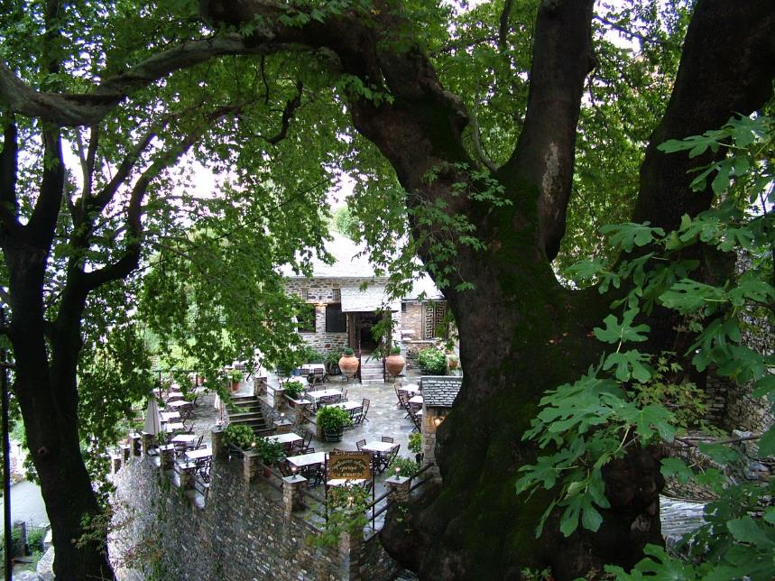
Makrinitsa

Slide 4
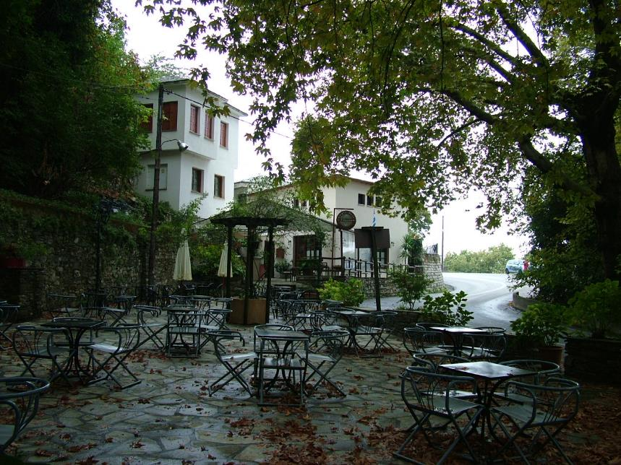
Makrinitsa en automne

Slide 5
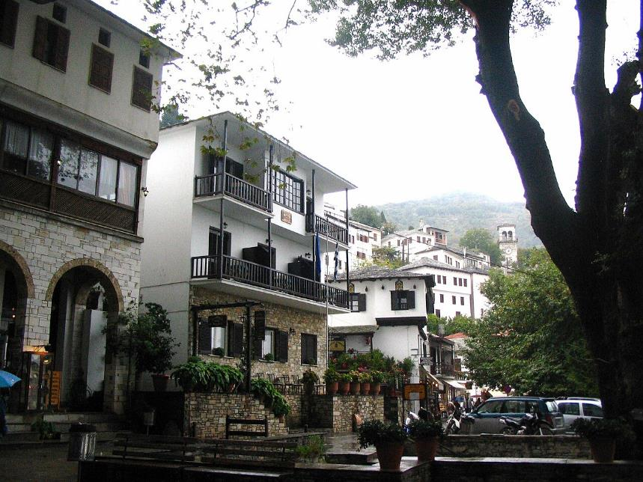
Centre de Makrinitsa

Slide 6
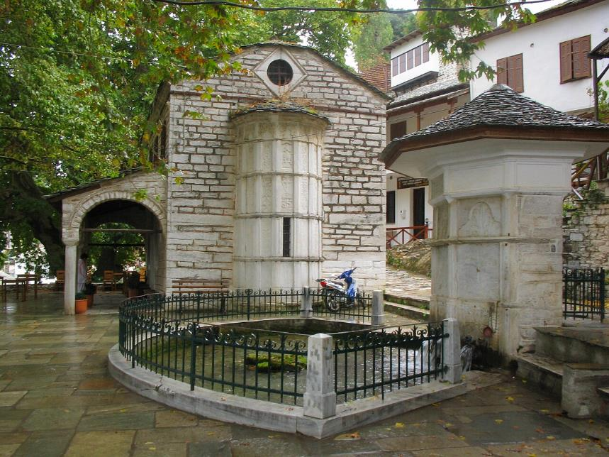
Centre de Makrinitsa

Slide 7
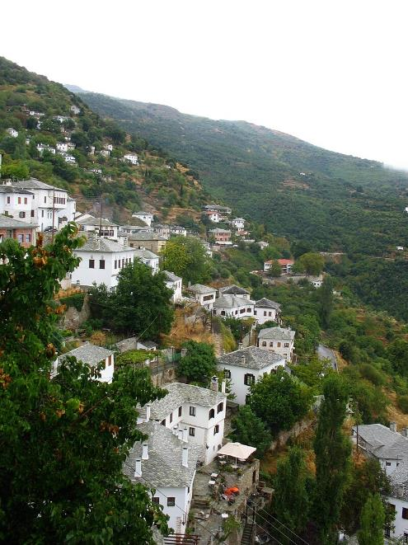
Vue générale du village

Slide 8
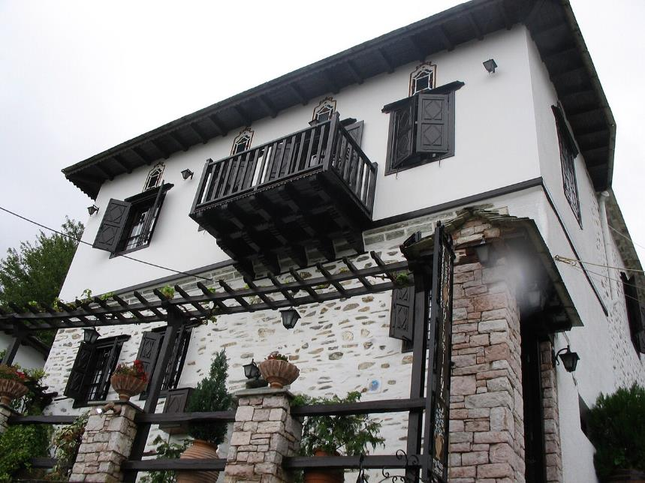
Vue d'une maison traditionnelle

Slide 9
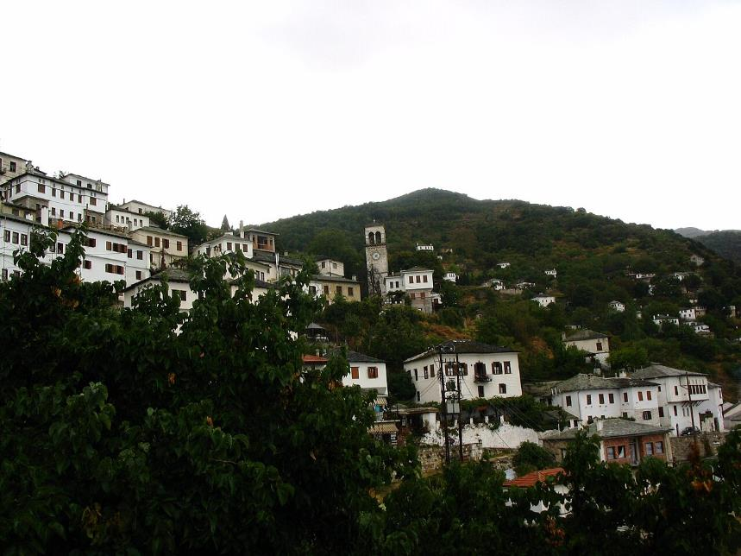
Makrinitsa

Slide 10
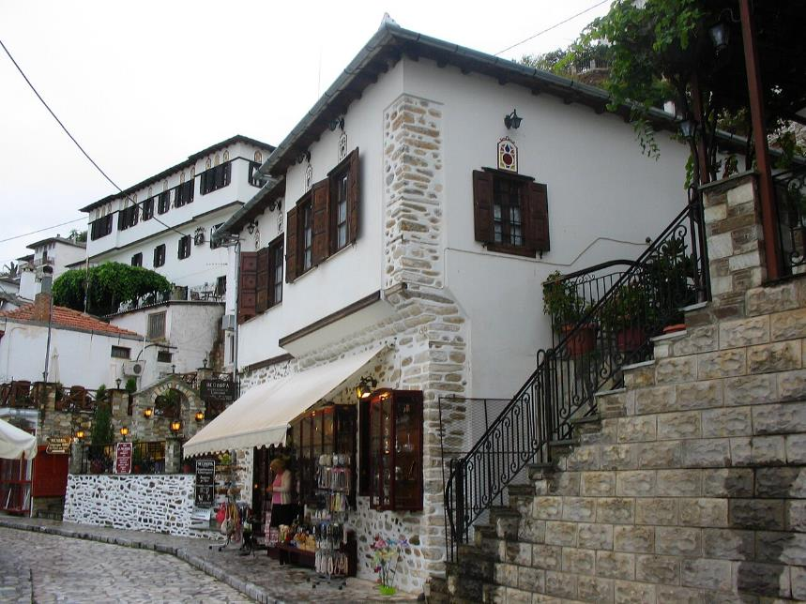
Makrinitsa

Slide 11
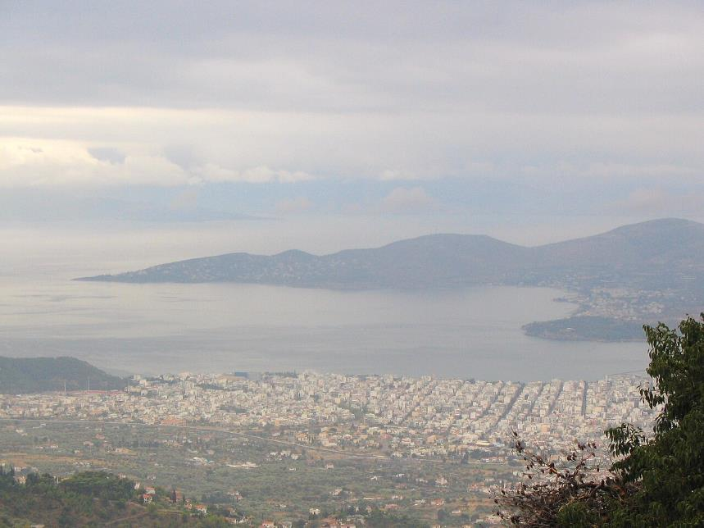
Ville de Volos, Grèce. Vue depuis la place principale du village de Makrinitsa. Brouillard.

Slide 12
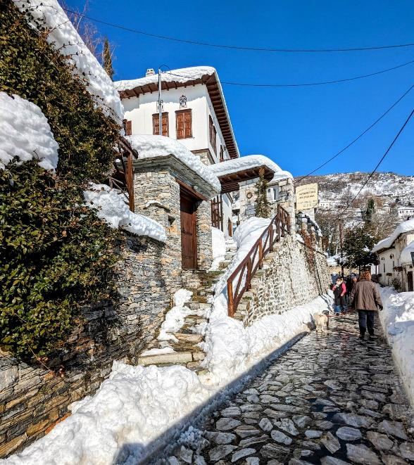
Makriritsa

Slide 13
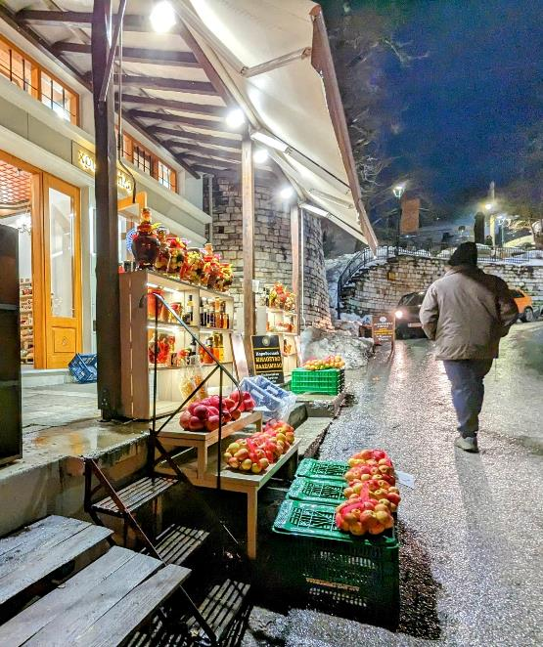
Portaria

Slide 14
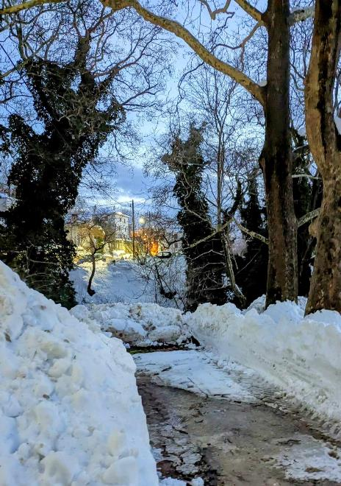
Portaria

Slide 15
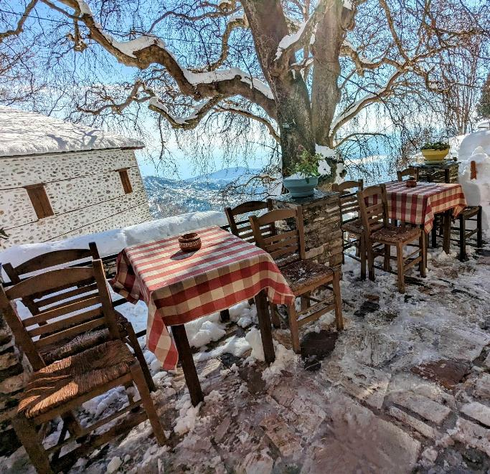
Makriritsa - Portaria

Slide 16
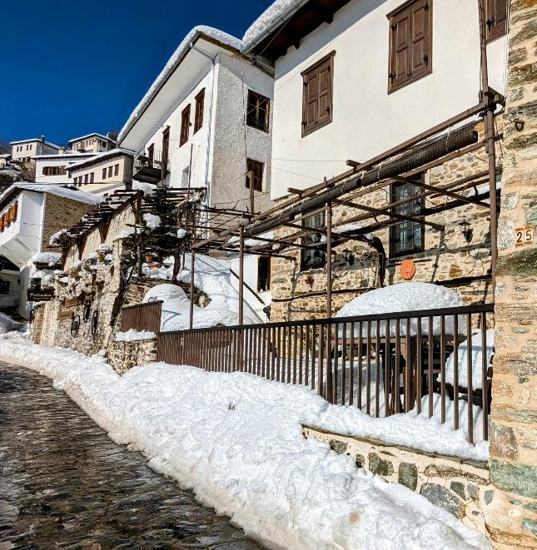
Makriritsa

Slide 17
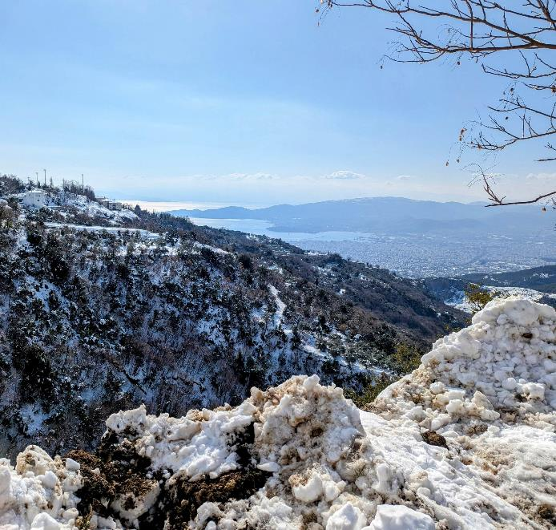
Makrinista, Portaria, Grèce

Slide 18
Makrinista, Grèce

Slide 19
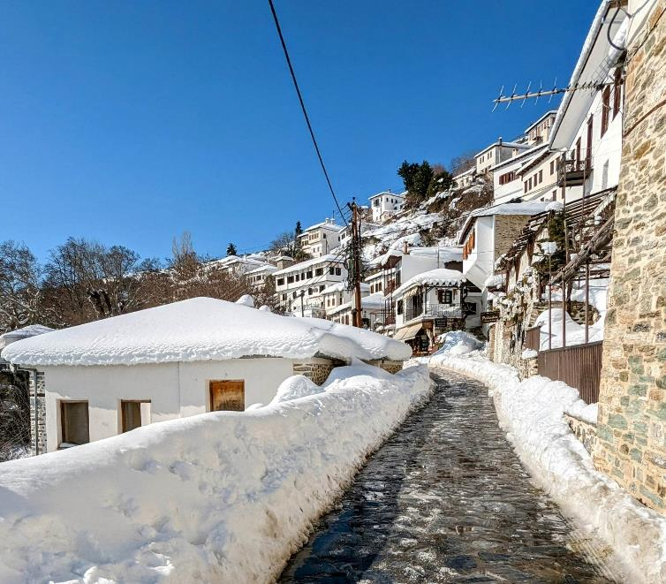
Makrinista, Portaria, Grèce

Slide 20
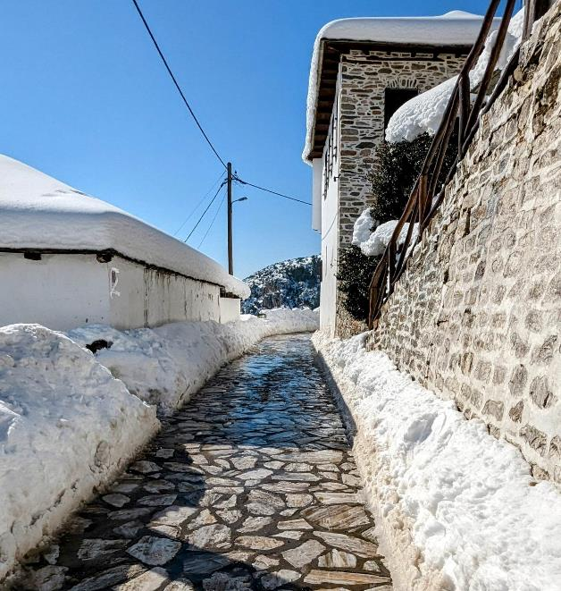
Makrinista, Portaria, Grèce

Slide 21
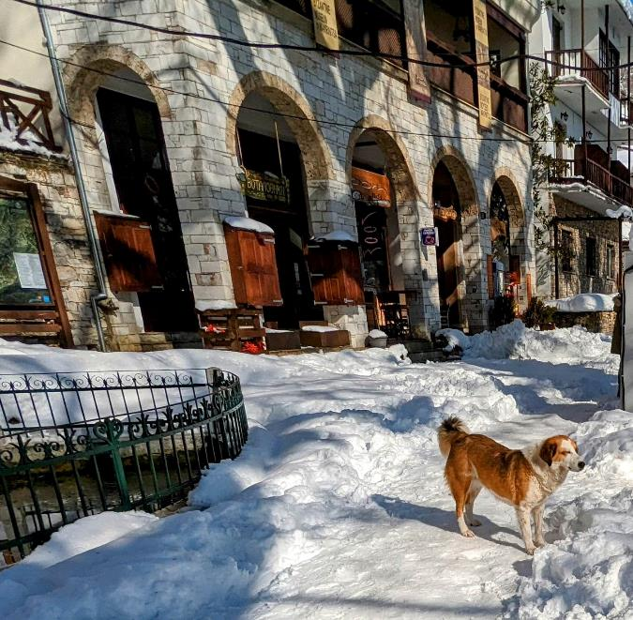
Makrinista, Portaria, Grèce

Slide 22
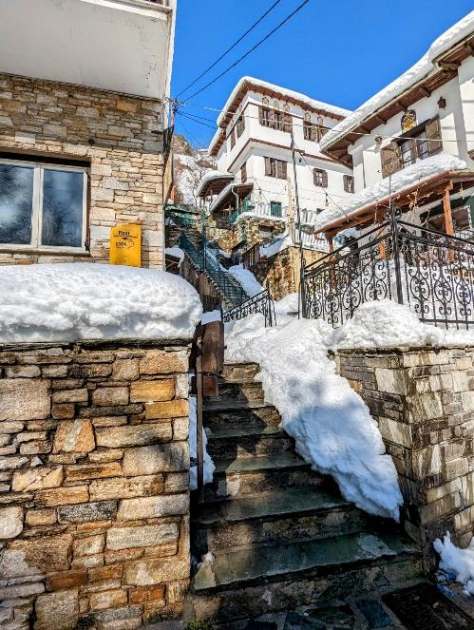
Makrinista, Portaria, Grèce

Slide 23
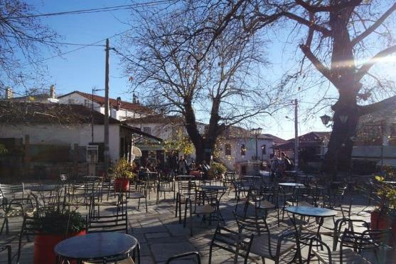
Lorient Vous A Présenté MaKriritsa –Portaria - Grèce
Les Images Et le Son Du Net
Merci De Votre Visite
Daniel
Portaria square

